Slide 1
Campus DUAAL LEREN Trefpunt

Slide 2
Wie zijn we?

Slide 3
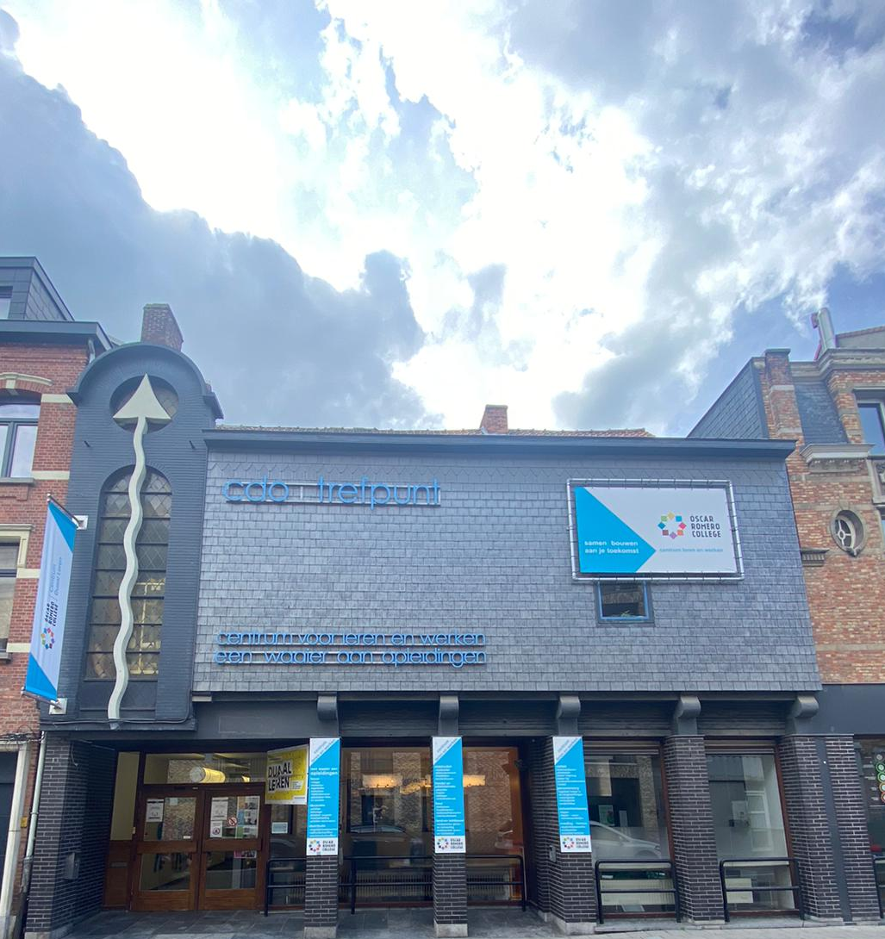
Waar vind je ons? Bogaerdstraat 24

Slide 4
DUAAL LEREN wat is dat?

Slide 5
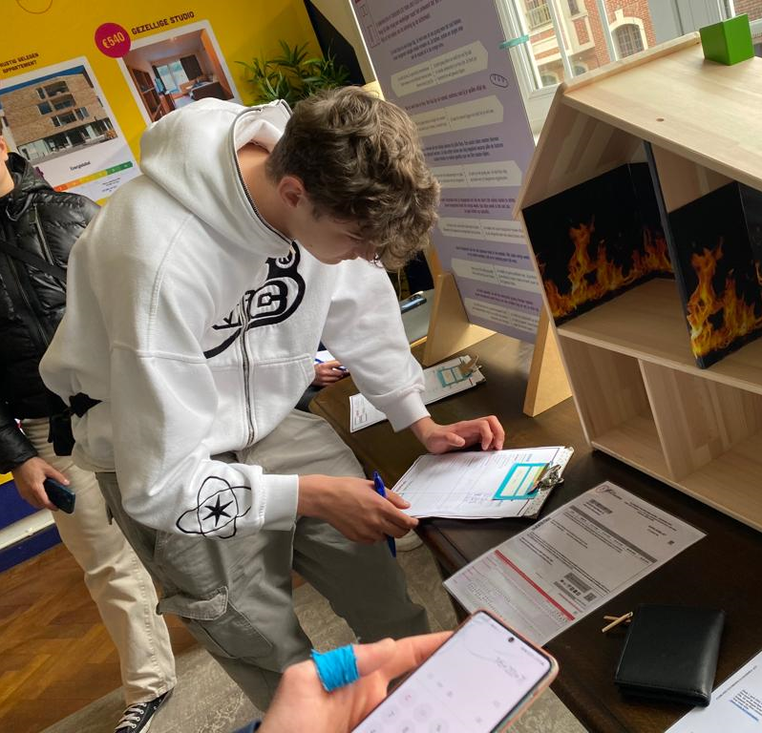
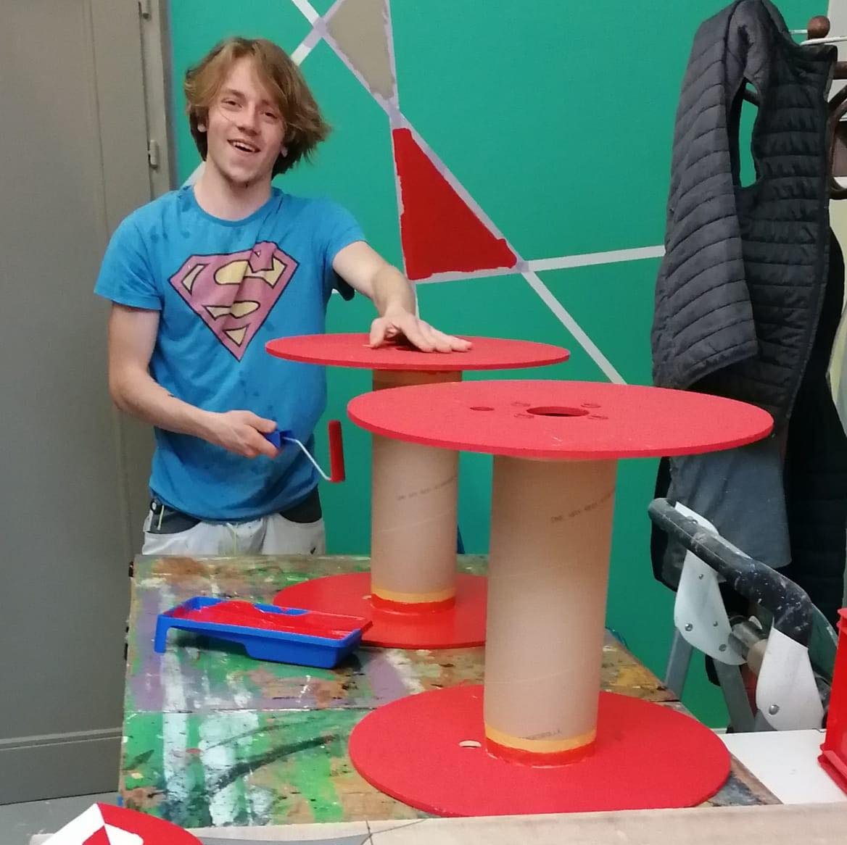
2 onderdelen

Slide 6
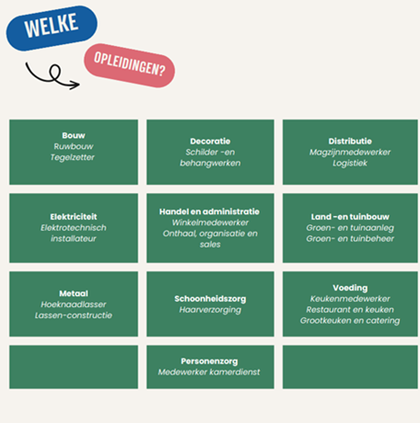

Slide 7
DUAAL LEREN
Voor wie?
15 – 25 jaar
Sterk in praktijk én theorie
Op de werkplek willen leren
Zo snel mogelijk aan het werk
VERLOOP NA INSCHRIJVING
25 dagen screening
doel= Ben je bereid om te werken?
Ben je rijp genoeg om te werken?
Positief Je start een duale opleiding.
Negatief Nieuwe screening in andere
duale opleiding
(eventueel in ons centrum)
OF
Een andere school

Slide 8
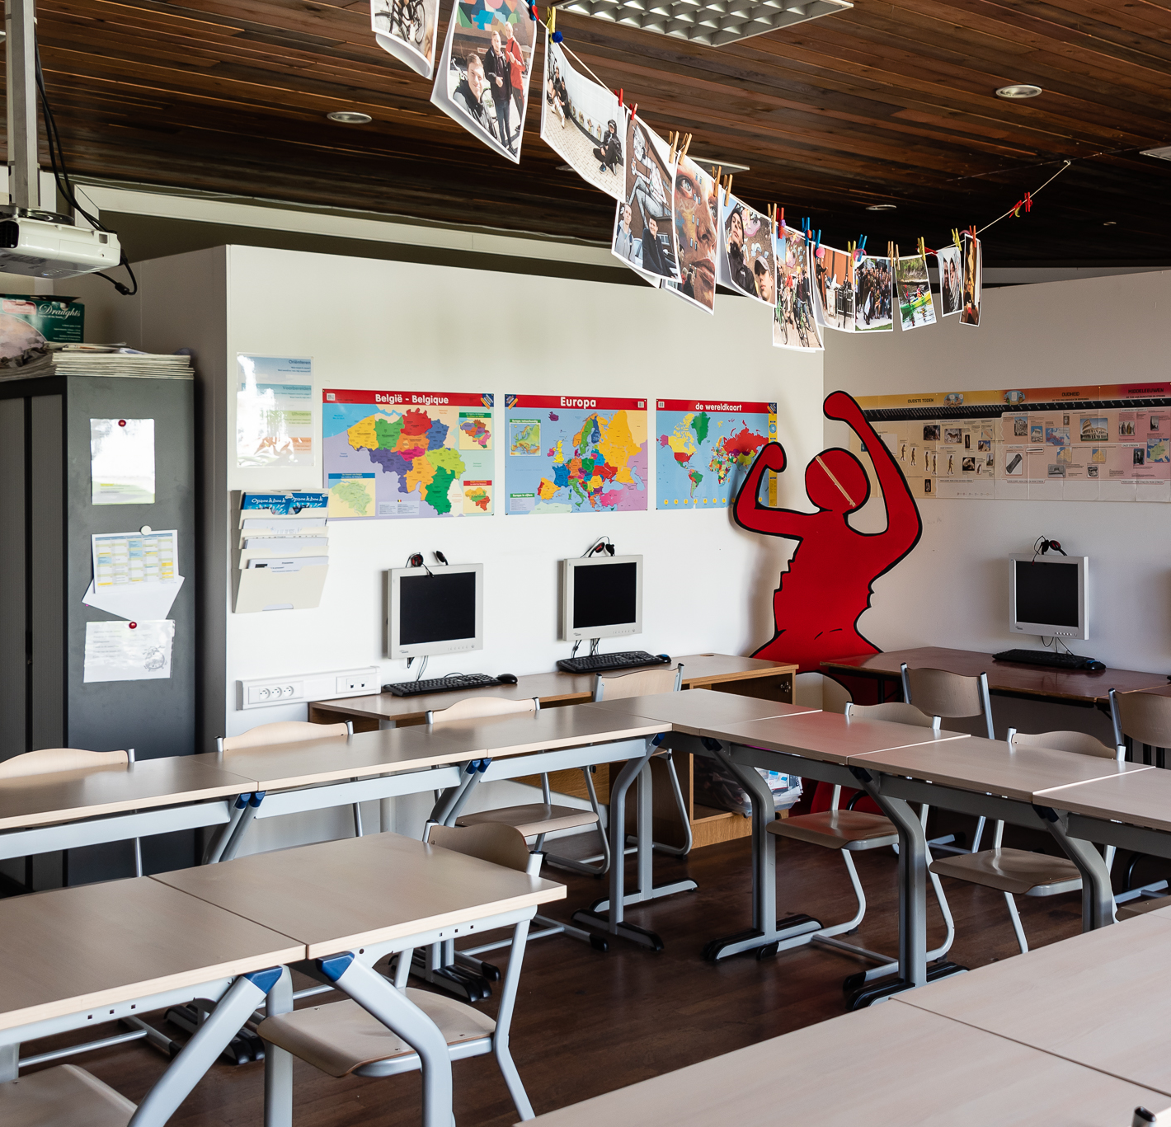
HOE ZIET MIJN SCHOOLWEEK ER UIT ? ➔ als ik net ingeschreven ben
1 lesdag werken aan arbeidsrijpheid
1 lesmoment solliciteren
Basisvorming = 4u MAVO- Nederlands 4u MAVO- Wiskunde 2u Engels
Specifieke Vorming = 6 u gekozen opleiding

Slide 9
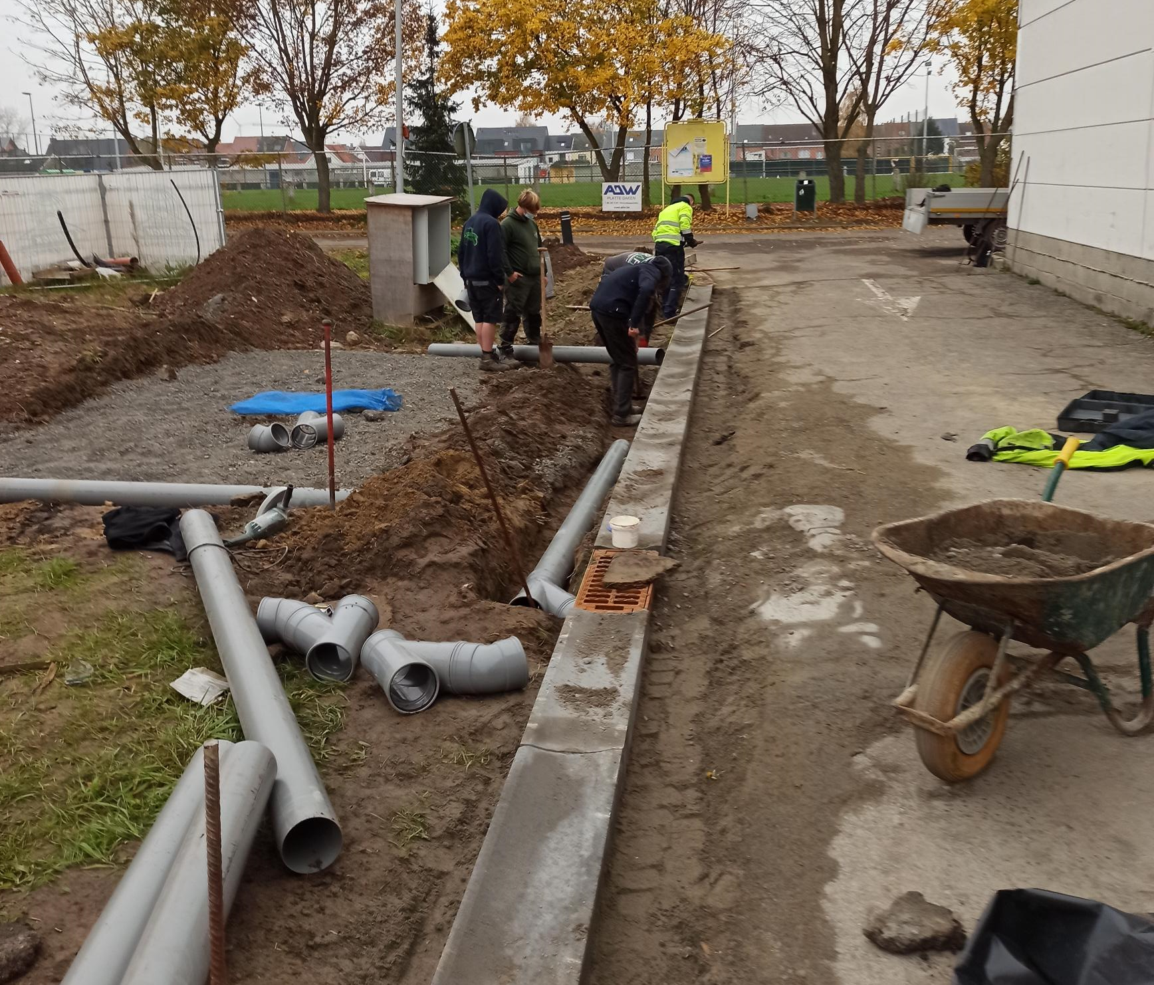
Hoe ziet mijn schoolweek er uit?
➔ Als ik werk heb
Je bent aan het werk met een OAO.
(overeenkomst alternerende opleiding)
Vanaf nu word je betaald om:
2 dagen naar school te komen
EN
3 dagen op de werkplek te leren

Slide 10
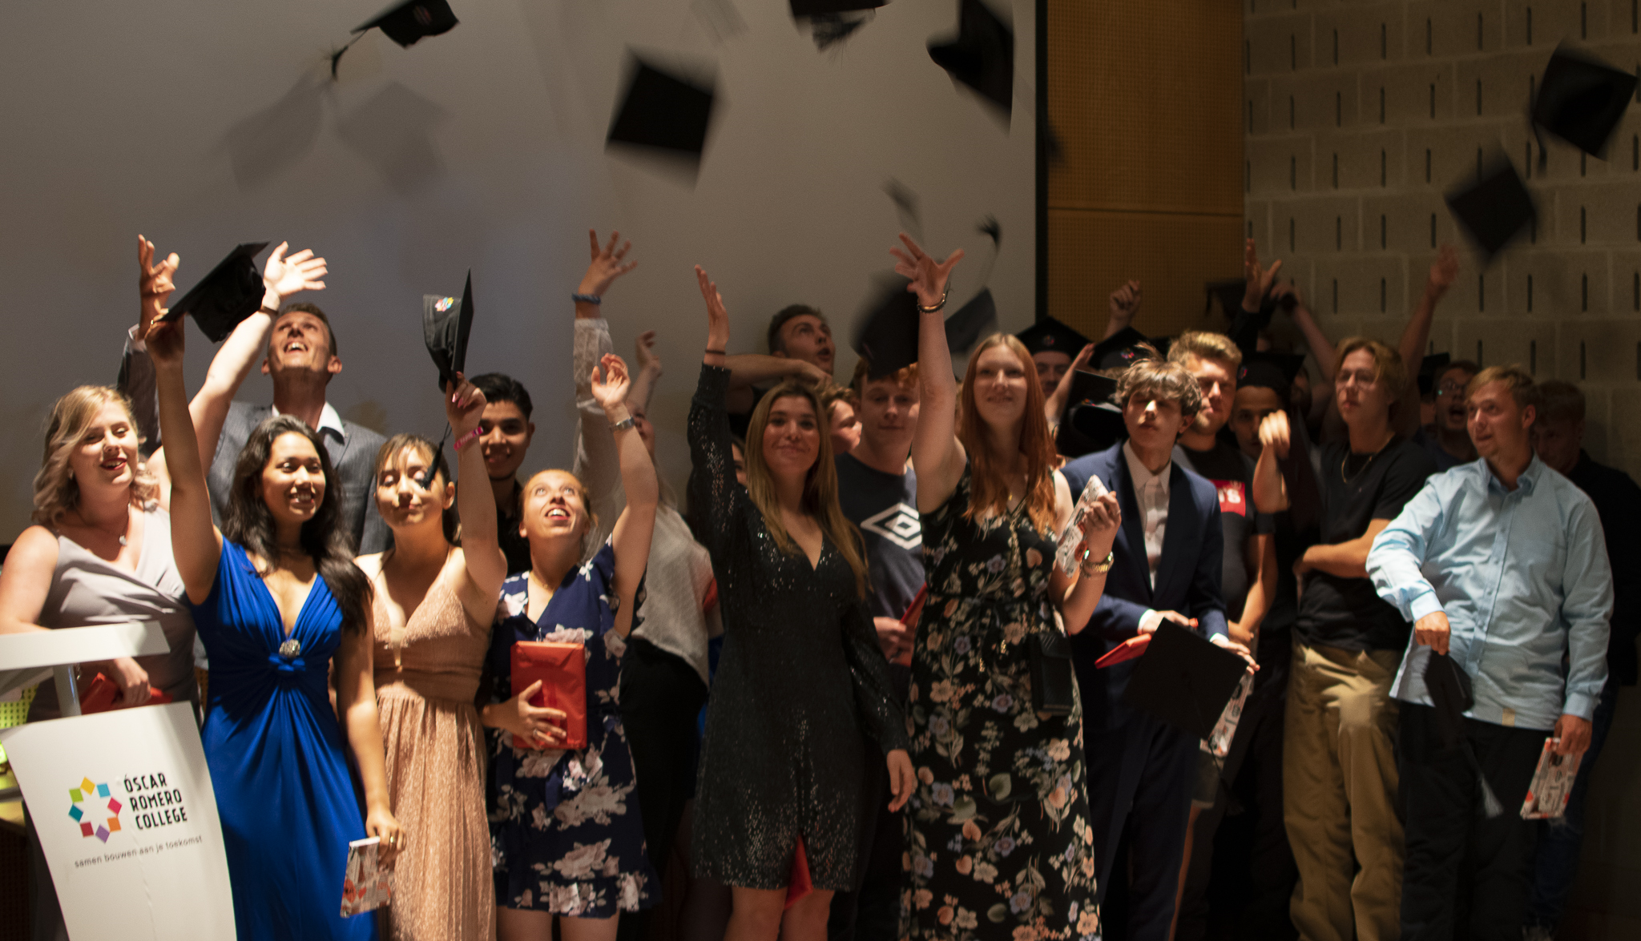
WAT KAN JE BEHALEN?
Geslaagd 2e graad= OK2
- Getuigschrift tweede graad
- Beroepskwalificatie
(Dit enkel wanneer je een leerwerkplek hebt binnen
jouw opleiding)
Geslaagd 3e graad= OK3
- Studiegetuigschrift van het tweede jaar van
de derde graad of diploma
- Beroepskwalificatie

